Slide 1
JVM Memory Management

Slide 2
JVM
Główny komponent sukcesu Java
Inne języki używające VM:
Erlang -> Erjang
JavaScript -> Rhino
Uruchamia proces Java i zarządza nim
Zarządza pamięcią procesu

Slide 3
Rodzaje pamieci
Stos (-Xss)
Wskaźnik do klasy i metody
Tablica argumentów
Tymczasowe zmienne
Somyślny rozmiar zależy od systemu i wersji JVM
Każdy wątek ma swój stos (!)
Sterta (-Xmx, -Xms)
Instancje klas
Pola obiektów (wartości typów prostych, wskaźniki do obiektów)
Rozmiar: 32bit => 2GB, 64bit => wystarczająco dużo

Slide 4
Sterta
Prealokowany obszar pamięci
Szybkość - nie trzeba alokować na blok pamięci
Brak fragmentacji
Obsługa błedów typu GAF wysypujących proces, zamiast tego mamy NPE

Slide 5
Podział sterty
3 generacje:
New: Eden, Survivor1 (From) i Survivor2 (To) -XX:NewRatio=X (X = Tenure/New) -XX:SurvivorRatio=Y (Y = Eden / Survivor)
Tenure (Old) -XX:MaxTenuringThreshold (ile razy kopiowac miedzy S0 i S1 przed przeniesieniem do Old)
PermGen
Eden
Survivor 1
Survivor 2
Tenured

Slide 6
Eden
Tutaj tworzone są obiekty
Większość obiektów tutaj też ginie
Przechodzą do następnej generacji jeśli przetrwają Minor GC
Rozmiar ustalany przez
-XX:NewRatio
-XX:SurvivorRatio
Eden
Survivor 1
Survivor 2
Tenured

Slide 7
Survivor
Tutaj trafiają obiekty, które przetrwały cykl GC w obszarze Eden
Eden
Survivor 1
Survivor 2
Tenured

Slide 8
Tenure (Old) generation
Na tym obszarze wykonywany jest tzw. pełny cykl (major collection)
Czyszczenie tego obszaru powoduje większe pauzy
Zwykle jest większy od nowej generacji
Jeśli tutaj zabraknie miejsca należy się spodziewać OoME
Eden
Survivor 1
Survivor 2
Tenured

Slide 9
Permanent Generation (PermGen)
Metadane - klasy, metody
Z historycznych powodów poza stertą
-XX:PermSize, -XX:MaxPermSize
Nie czyszczony domyślnie, ale można to zmienić -XX:+CMSClassUnloadingEnabled

Slide 10
Kolektory generacyjne
Obiekt jest tworzony
Jeśli Eden jest pełny -> uruchomienie czyszczenia częściowego
Kopiowanie obiektów, które przetrwały do Survivor 1
Następnym razem kiedy Eden jest pełny -> kopiowanie z Eden do Survivor 2 i Survivor 1 do Survivor 2
Jeśli Survivor 2 jest pełny ale zostały obiekty w Eden lub Survivor 1 to zostaną przekopiowane do Tenured
Wnioski:
Jedna z przestrzeni Survivor jest zawsze pusta, służy jako cel do minor collection
Pełne czyszczenie zachodzi kiedy zapełnia się obszar Tenured –> zwalnia przestrzeń Eden oraz obydwa obszary Survivor

Slide 11
Rodzaje kolektórów
Serial GC – 1 wątek dla młodej i starej generacji
Parallel GC – wielowątkowe dla młodej generacji
Parallel Old GC – wielowątkowe także dla starej generacji
CMS – krórkie przerwy, nie kompaktuje pamięci, obciąża pamięć i CPU
G1 (od JVM 1.6u20, 1.7u4) – krótkie przerwy, dobre kompaktowanie pamięci, obciąża pamięć i CPU

Slide 12
Serial GC (-XX:+UseSerialGC)
3 kroki
Mark – oznacza obiekty, które przetrwały
Sweep – usuwa osierocone obiekty
Compact – przesuwa obiekty na koniec sterty
Dobry, jeśli liczba tworzonych obiektów i zajętej pamięci nie jest duża
Czyszczenie młodej generacji powoduje STW
Zalecane jeśli rozmiar sterty <100MB i/lub mamy jeden procesor
Także jeśli nie obchodzą nas przestoje, ale wydajność aplikacji – np. przetwarzanie pacek danych w tle

Slide 13
Parallel GC (-XX:+UseParallelGC)
Używa wielu wątków ale tylko na młodej generacji
Jeśli nie obchodzą nas przestoje, ale wydajność aplikacji – np. przetwarzanie paczek danych w tle

Slide 14
Parallel Old GC (-XX:+UseParallelOldGC)
Działa podobnie do Parallel GC na nowej generacji
Wykorzystuje algorytm parallel mark-sweep-compact (MSC) dla starej generacji
Może powodować przestoje, ale dzięki użyciu wielu rdzeni działa szybciej
Jeśli nie obchodzą nas przestoje, ale wydajność aplikacji – np. przetwarzanie paczek danych w tle

Slide 15
Concurrent Mark & Sweep (CMS) GC (-XX:+UseConcMarkSweepGC)
Minimalizuje przestoje związane z GC
Wykorzystuje wiele rdzeni
Większy narzut na zużycie CPU i pamięci
Brak kroku kompaktowania pamięci
Użyje Serial GC (dla defragmentacji pamięci)
Jeśli zależy nam na czasie odpowiedzi i małych przestojach (<1s)

Slide 16
G1 GC
Sterta podzielona na partycje o równym rozmiarze
Wykorzystuje CMS na każdej partycji
Koncentruje sie na partycjach, które mają najwięcej do wyczyszczenia
Stara się przewidywać czas przestoju (Pause prediction model) – odśmieca tyle partycji na ile pozwala mu oczekiwany czas przestoju
Wolniejszy od CMS, ale może kompaktować bloki pamięci bez konieczoności użycia Serial GC

Slide 17
Tuning – dlaczego?
Zmniejszenie czasu wykonania GC (STW Pause)
Zmniejszenie liczby obiektów przechodzących do starej generacji
Zoptymalizuj kod
Monitoruj JVM
Zwiększ wielkość sterty (-Xms, -Xmx)
Dodaj logowanie GC

Slide 18
Mity i fakty
Czyszczenie nowej generacji prawie nic nie kosztuje (<20ms)
jesli jej rozmiar <1G
częstotliwość alokacji jest umiarkowana
czas życia obiektów krótki
Zawsze można zwiększyć rozmiar sterty
Duża częstotliwość tworzenia obiektów potrzebuje dużej nowej generacji

Slide 19
Monitorowanie - jstat
Bieżące zużycie przestrzeni Eden, S0, S1, Tenure, PermGen
Liczba i czasy operacji GC
Maksymalne i minimalne rozmiary obszarów jstat –gc <vmid> <interval> <samples> jstat -gccapacity <vmid> <interval> <samples>
NGCMN NGCMX NGC S0C S1C EC OGCMN OGCMX OGC OC PGCMN PGCMX PGC PC YGC FGC
1536000.0 1536000.0 1536000.0 153600.0 153600.0 1228800.0 2658304.0 2658304.0 2658304.0 2658304.0 21248.0 83968.0 83968.0 83968.0 2540 453
1536000.0 1536000.0 1536000.0 153600.0 153600.0 1228800.0 2658304.0 2658304.0 2658304.0 2658304.0 21248.0 83968.0 83968.0 83968.0 2540 453
1536000.0 1536000.0 1536000.0 153600.0 153600.0 1228800.0 2658304.0 2658304.0 2658304.0 2658304.0 21248.0 83968.0 83968.0 83968.0 2540 453

Slide 20
Monitorowanie c.d.
-verbose:gc
-XX:+PrintGCDetails
-XX:+PrintGCTimeStamps
-Xloggc:logs/gc.log
83.304: [GC 83.304: [DefNew: 890K->64K(960K), 0.0044947 secs] 890K->217K(5056K), 0.0046062 secs] 83.390: [GC 83.390: [DefNew: 960K->64K(960K), 0.0043936 secs] 1113K->376K(5056K), 0.0044796 secs] 83.534: [GC 83.534: [DefNew: 951K->64K(960K), 0.0046934 secs] 1263K->467K(5056K), 0.0048648 secs]

Slide 21
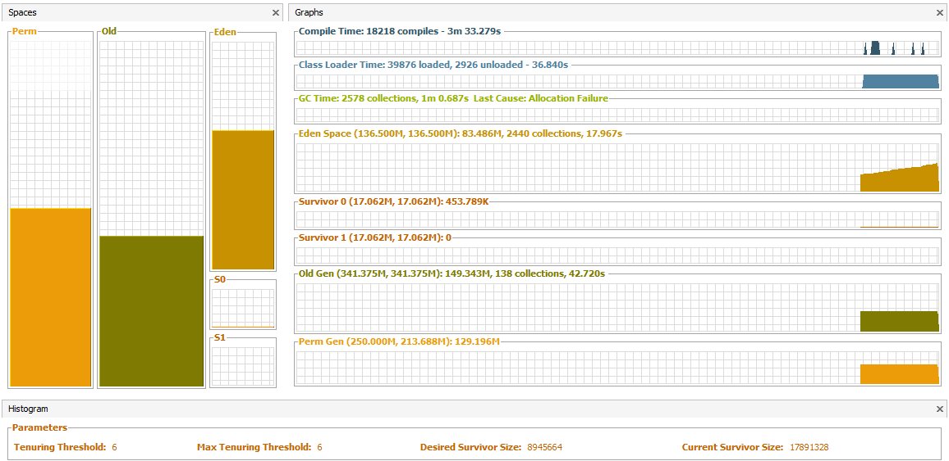
Monitorowanie - VisualVM
To samo co jstat, ale dostaje się do instrumentacji JMX

Slide 22
Częste problemy
StackOverFlowError – brak możliwości alokacji na stosie. Zwykle błąd rekurencji. Jeśli problem jest inny należy zwiększyć stos (-Xss)
OutOfMemoryError (Requested array size exceeds VM limit) – tablica nie mieści się na stercie – prawdopodobnie błąd programisty.
OutOfMemoryError(PermGen space) – brak miejsca na metadane. Należy zwiększyć obszar –XX:MaxPermSize oraz/lub włączyć czyszczenie PermGen.
Zawsze miej włączoną opcję: -XX:+HeapDumpOnOutOfMemoryError

Slide 23
Tuning – jak?
-XX:NewRatio=X (X = Tenure/New)
-XX:SurvivorRatio=Y (Y = Eden / Survivor)
-XX:+CMSIncrementalMode
-XX:+CMSIncrementalPacing
-XX:CMSIncrementalDutyCycleMin=10
-XX:CMSIncrementalDutyCycle=50
-XX:MaxGCPauseMillis=MM (wskazówka dla GC, która mówi na jaki czas przestoju się godzimy)
-XX:GCTimeRatio=80
-XX:ParallelGCThreads=n

Slide 24
Tuning c.d.
Na maszynach wieloprocesorowych wiele wątków jednocześnie tworzy obiekty. Każda alokacja w Eden wymaga blokowania. Jest problem.
Rozwiązaniem jest aby każdy wątek miała kawałek prywatnej przestrzeni Eden.
Thread Local Allocation Buffer
-XX:+UseTLAB (domyślnie włączone)
-XX:TLABSize=XX (w kb)
-XX:+ResizeTLAB (dynamicznie zmienia rozmiar)
-XX:+PrintTLAB

Slide 25
Poczytanka
http://blog.griddynamics.com/2011/06/understanding-gc-pauses-in-jvm-hotspots_02.html
http://www.oracle.com/technetwork/java/javase/gc-tuning-6-140523.html
http://www.oracle.com/webfolder/technetwork/tutorials/obe/java/G1GettingStarted/index.html

Slide 26
Dziękuję
Bartosz.Jankiewicz@credit-suisse.com
@b4rt0sZ

